Slide 1
Métodos

Slide 2
Métodos Conceitos
São blocos de código definidos dentro de uma classe que representam as ações, comportamentos ou funcionalidades que um objeto pode realizar.
Eles operam sobre os dados (atributos) do objeto, permitindo manipular o estado interno e interagir com o sistema.
Enquanto atributos definem o que um objeto é (características), métodos definem o que ele faz (ex: ligar(), frear(), calcularSalario()).

Slide 3
Assinatura de um método
Visibilidade:
public
private
protected
Tipo de Retorno:
void
int
boolean
String
etc
public void nomeDoMetodo(){
//Implementação do método
}
Exemplo:
public void exibirMensagem(){
//Implementação do método
}

Slide 4
Utilização do método
nomeObjeto.nomeDoMetodo()

Slide 5
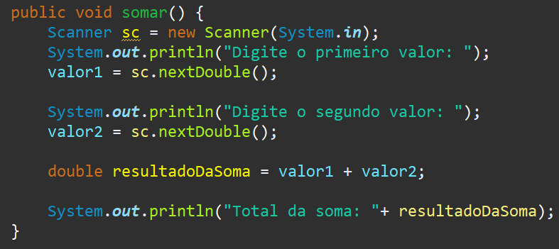
Exemplo de Método Sem retorno e Sem parâmetro

Slide 6
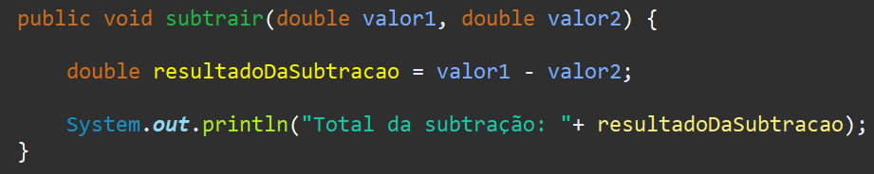
Exemplo de Método Sem retorno e Com parâmetros

Slide 7

Exemplo de Método Com retorno e Sem parâmetro

Slide 8

Exemplo de Método Com retorno e Com parâmetro

Slide 9
Exercícios com a utilização de métodos
Criar um método com parâmetro em que o usuário digite um valor para a variável nome, e seja exibida a mensagem nome inválido, caso o nome contenha menos que 3 caracteres.
Criar um método sem parâmetro em que o usuário digite uma idade qualquer e seja exibida a mensagem maior de idade, caso a idade seja superior a 17 ou a mensagem menor de idade caso contrário.
Criar um método sem parâmetro, em que o usuário digite o CEP no formato: 12345678 e seja retornado no formato 12345-678
Criar um método utilizando parâmetros, em que o usuário digite seu nome, sua idade, seu e-mail e seu peso. Exibir os valores da seguinte forma:
Nome: NOME DIGITADO (em maiúsculo)
Idade: idade digitada
E-mail: e-mail digitado (em minúsculo)
Peso: peso digitado com duas casas decimais
Criar um método que exiba os números pares de 0 a 100 em ordem decrescente.

Slide 10
Modificadores de Acesso
Modificador | Palavra
+ | public
- | private
# | protected
~ | “default”

